Slide 1

Σύστημα Εγγραφών – Διαχείρισης Κατασκήνωσης
Καρυπίδης Ευστάθιος 57556
Τακαρίδης Χρήστος 57514
Φιωτάκης Ηλίας 57653

Slide 2
Table of Contents
Problem Statement
Entity Relationship Diagram
Relational Data Model
Query examples
View
Stored Procedure
Trigger
Website Demo

Slide 3
Problem Statement
Real Camp
Camper
Camp Teams
Camp Employees
Facilities
Activities
Relations between them
Notes:
Η εργασία μας, λοιπόν πραγματεύεται την δημιουργία ενός συστήματος εγγραφών κατασκηνωτών σε μία κατασκήνωση όπως επίσης την μετέπειτα διαχείριση των εγκαταστάσεων της κατασκήνωσης, του προσωπικού και των δραστηριοτήτων με σκοπό την ευκολότερη και καλύτερη διαχείριση της.

Slide 4
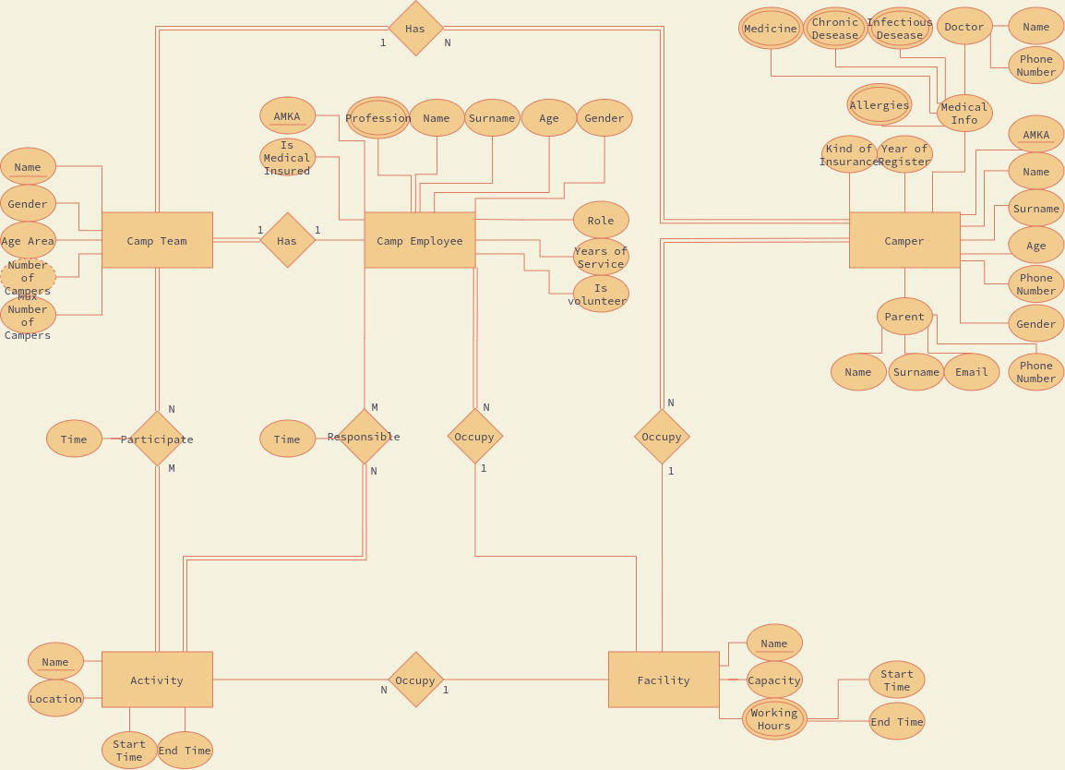
Entity Relationship Diagram
Notes:
- Τοσο οι υπάλληλοι οσο και οι κατασκηνωτές έχουν ένα μεγάλο αριθμό στοιχείων που πρέπει να καταχωρηθούν στην βάση ώστε να είναι και ρεαλιστικός ο μικρόκοσμος.(Παρατήρηση)
Αρχικά εμφανιστηκαν πολλα πλειότιμα και συνεπώς θα υπήρχαν πολλοί πίνακες. Πχ γονεας, ειδικότητα,ρολο,αριθμούς τηλεφώνων. Τελικά τους αφαιρέσαμε
Μας προβλημάτισαν ακόμη οι συσχετίσεις Participate, Responsible και occupy(activity-faciltity). Τελικά καταλήξαμε στις συσχετίσεις που φαίνονται παραπάνω.
Πίνακες για:
Οντότητες
Μ-Ν Συσχετίσεις
Πλειότιμα

Slide 5
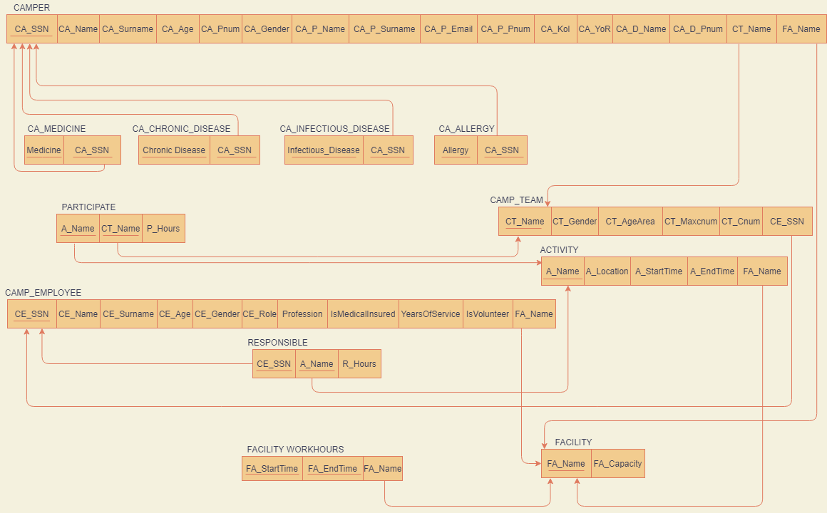
Relational Data Model
Notes:
Όπως φαίνεται οι δύο μεγαλύτεροι μας πίνακες θα είναι οι employees και οι campers.
Kάποιοι περιορισμοί είναι ότι σε πολλές περιπτώσεις αφαιρέθηκαν τα πλειότιμα γνωρίσματα.
Περιορισμός αναφορικής ακεραιότητας-> Προφανώς πχ για να ανήκει κάποιος κατασκηνωτής σε κάποιο Camp Team πρέπει αυτο να υπάρχει.
Σημασιολογική ακεραιότητα -> Στο γιατρό η πχ τον μάγειρα κανονικά δεν μπορεί να ανατεθεί δραστηριότητα οπως το μπάσκετ.
Το γνώρισμα CT_Cnum το καθορίζουμε με βάση ενα trigger.

Slide 6
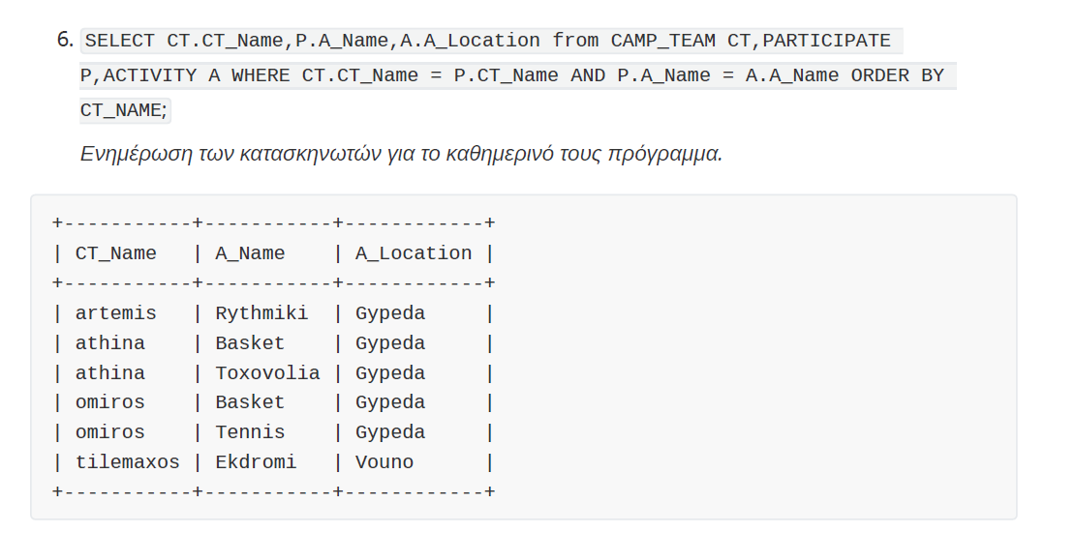
Query 1

Slide 7
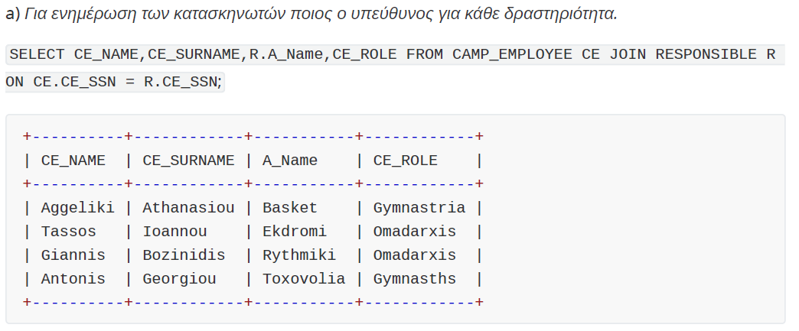
Query 2

Slide 8
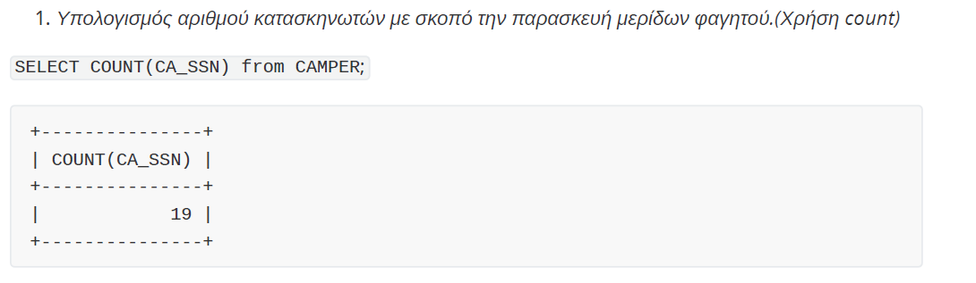
Query 3

Slide 9
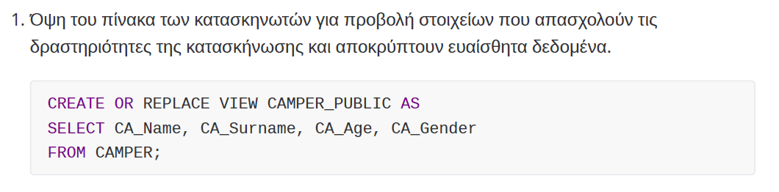
View 1

Slide 10
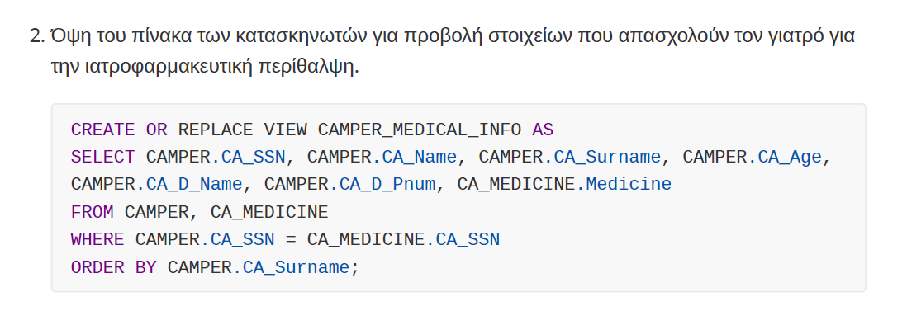
View 2

Slide 11
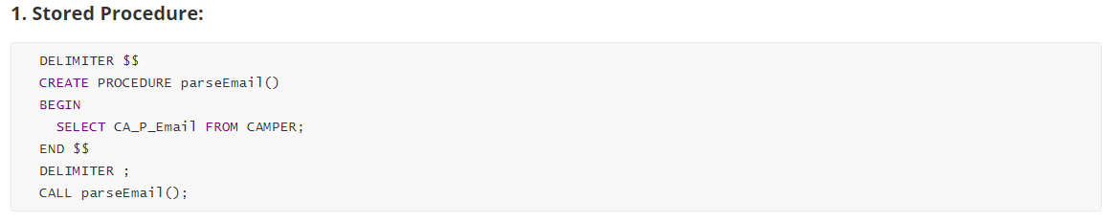
Stored Procedure

Slide 12
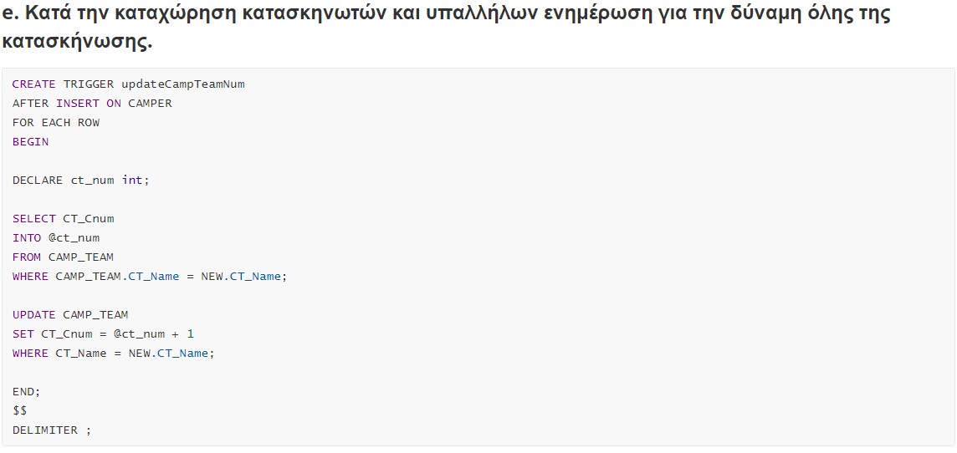
Trigger

Slide 13
Website Demo
https://dblab.nonrelevant.net/~lab2021omada2/website/html/

